Slide 1

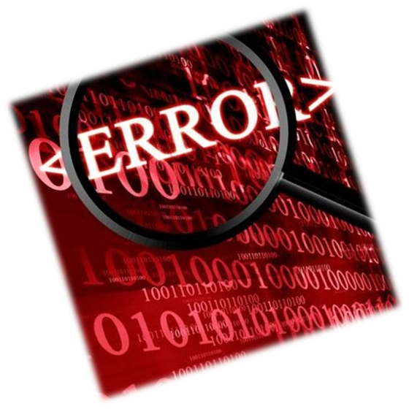
Работу выполнила:
Махортова Евгения
студентка группы 393
ГБОУ СПО СПБКИТ
Преподаватель-консультант:
Венедиктова О.Н.
Матысик И.А
Санкт-Петербург
2012 год

Slide 2

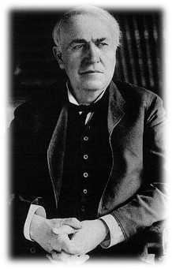
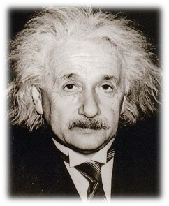
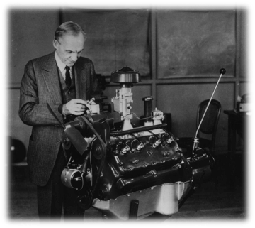
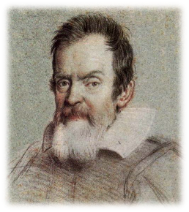
Еще древние утверждали, что человеку свойственно ошибаться. Причем совершают ошибки все без исключения, даже знаменитые ученые.

Slide 3
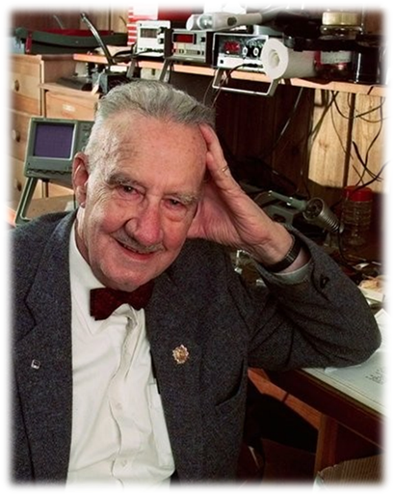
Уилсон Грейтбатч
Медик Уилсон Грейтбатч создавал устройство, запи-сывающие сердечный ритм. При работе заметил, что в электроцепи возникли коле-бания, похожие на ритм работы сердца. Через два года он изобрел первый вживляемый кардиостимулятор

Slide 4


Ошибки в электронном документе
В любой сфере чело-веческой деятельности, будь то учёба или работа на предприятии, бизнес и сфера обслуживания, повсе-местно используется пакет программ MS Office.

Slide 5
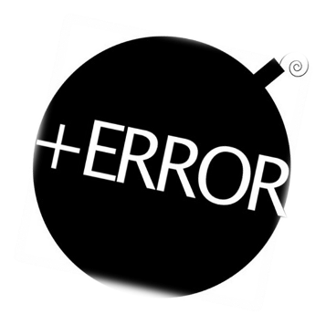
Грамматические и синтаксические ошибки
Модуль «Правописание» в MS Office позволяет об-наруживать и исправлять грам-матические ошибки
Синтаксические ошибки – это неправильная структура пред-ложений. Словарь в случае ошибки выдает альтернативу исходному выражению, где она была совершена

Slide 6
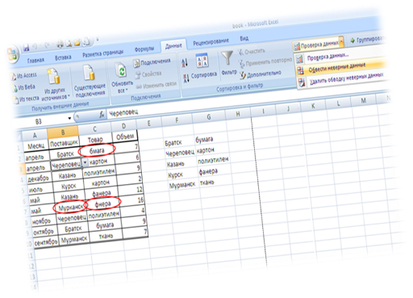
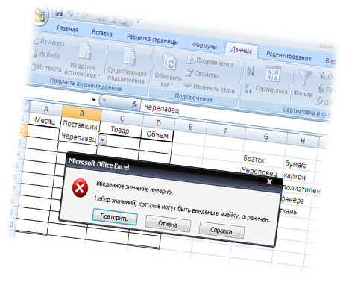
Несловарные ошибки
Возникают при невни-мательном наборе. При использовании одного из методов их исправления возникает понятие шаблон.
Например, в MS Office Excel есть возможность проверки правильности ввода данных.

Slide 7
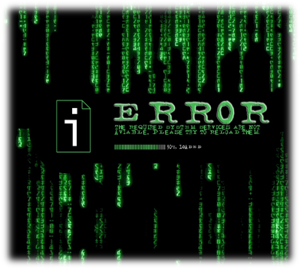
Ошибки программирования
Программирование - та область, где ошибки такая же важная часть как и сам программный код.
Основные ошибки:
1.Ошибки при построении алгоритма решения задачи
– сбои и изменения в системе, потеря данных.
2.Синтаксические ошибки
– это опечатки и неправильное написанию функций.

Slide 8
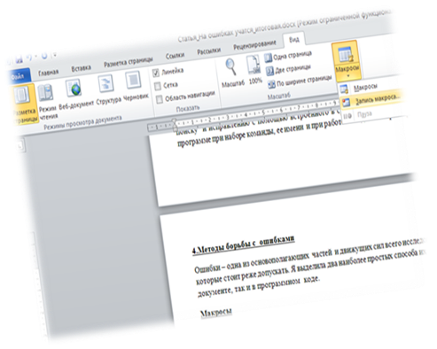
Методы борьбы с ошибками
Ошибки – одна из основополагающих частей и движущих сил всего исследования. Но есть такие ошибки, которые стоит реже допускать.
Два наиболее простых способа не допускать ошибок как в программе, так и в электронном документе:
1.Макросы
– ограничивают от ошибок форматирования

Slide 9
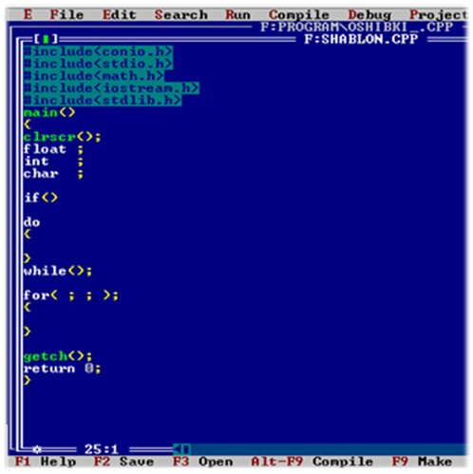
Методы борьбы с ошибками
2.Шаблон
– может создаваться подручными средствами и содержит структуру с последовательной записью нужных команд, часто применимых в ее написании.

Slide 10
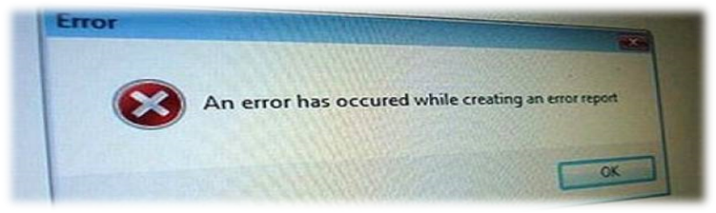
Заключение
Благодаря совершенным ошибкам мы приобретаем обратную связь, которая указывает на путь к успеху. Только ошибочные решения подталкивают нас сделать более удачную попытку. В конце концов, находится ценное созидательное решение. Натолкнуться на ошибку – не значит потерпеть провал, это означает сделать еще один шаг на пути к успеху.

Slide 11

Литература
http://www.infoniac.ru
http://office.microsoft.com/ru-ru/visio-help/HA010357088.aspx
http://www.codenet.ru/progr/vbasic/bit/Macros.php
http://gtsoftware18rus.3dn.ru/publ/uroki/ccc/izuchenie_sintaksicheskikh_oshibok/3-1-0-149
http://www.nosorogka.ru/microsoft-office-word
http://x-files.org.ua/news.php?readmore=1414 (Рис.)
http://finlarin.livejournal.com/41412.html (Рис.)
http://artofmanliness.com/2008/12/28/self-made-men/ (Рис.)
http://noticias.latino.msn.com/salud/eeuu-muere-inventor-del-marcapasos-wilson-greatbatch (Рис.)
http://orapelednakash.wordpress.com/ (Рис.)
http://blog.kp.ru/users/andrey_besshtanko/page5.shtml (Рис.)

